Slide 1

Étude sur la sous-nutrition dans le monde
Ioana
BANOVIC

Slide 2

Réalisée par l’équipe de chercheurs de la Food and Agriculture Organisation of United Nation(FAO)
dans le but de dresser un panorama de l’état de la malnutrition dans le monde

Slide 3

Pour réaliser cette analyse j’ai utilisé un langage de programmation,
et 4 fichiers extraits de la base de données FAOSTAT
Un fichier de disponibilité alimentaire pour l’année 2017
Un fichier d’insécurité alimentaire
Un fichier avec la population
Un fichier d’aide alimentaire

Slide 4
Pour mon analyse j’ai calculé….
La proportion de personnes en état de sous-nutrition en 2017
Le nombre théorique de personnes qui pourraient être nourries en 2017 avec la disponibilité alimentaire
Le nombre théorique de personnes qui pourraient être nourries uniquement avec les végétaux en 2017
La répartition de la Disponibilité Intérieure entre les Aliments pour animaux, les Pertes, l’Alimentation humaine, les Semences, le Traitement et les Autres utilisations.
La part de l’utilisation des principales céréales entre l’alimentation humaine et animale
La liste des 10 pays où la proportion de personnes en état de sous-nutrition est la plus forte en 2017
L’évolution des nombres de personnes en état de sous-nutrition et des aides alimentaires
La liste des 10 pays qui ont le plus bénéficiés de l’aide alimentaire entre 2013 et 2016
L’évolution de l’aide alimentaire pour les 5 pays qui en ont le plus bénéficiés entre 2013 et 2016
La liste des 10 pays qui ont la plus forte disponibilité alimentaire par habitant
La liste des 10 pays qui ont la plus faible disponibilité alimentaire par habitant
L’étude sur l’exportation du manioc en Thaïlande
L’analyse des donnés concernant les ressources alimentaires de la République Centrafricaine

Slide 5
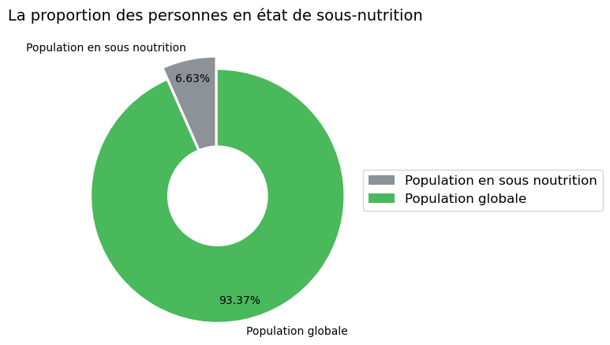
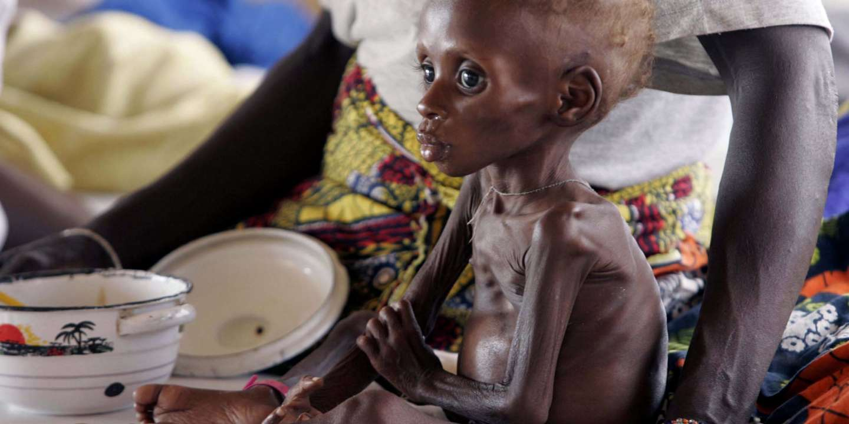
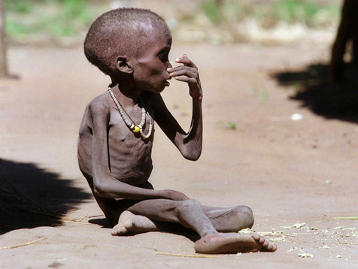
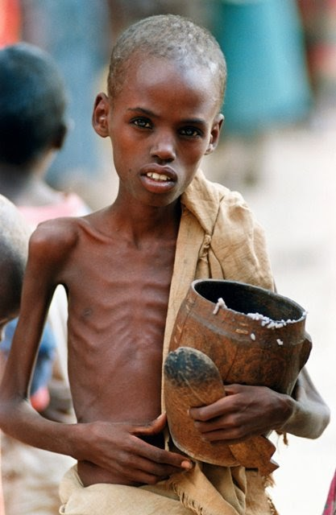
1. La proportion de personnes en état de sous-nutrition en 2017
535 700 000 en état de sous-nutrition

Slide 6

2. Le nombre théorique de personnes qui pourraient être nourries en avec la disponibilité alimentaire 2017 est de :
9 297 326 501
qui représente
123%
de la population mondiale
Le nombre de kcal par personne a été calculé en prenant la moyenne des kcal nécessaires pour un homme 2500 et pour une femme 2000. La moyenne de 2250 a été utilisé pour les calculs.
Source => https://www.la-vie-naturelle.com/blog/post/combien-de-calories-par-jour

Slide 7

7 671 450 761 ce qui représente 102% de la population mondiale
3) Le nombre théorique de personnes qui pourraient être nourries
uniquement avec les produits végétaux en 2017

Slide 8
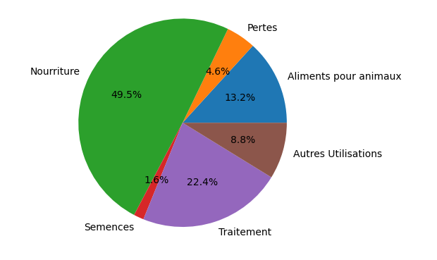
4) La répartition de la Disponibilité Intérieure entre les Aliments pour animaux, les Pertes, l’Alimentation humaine, les Semences, le Traitement et les Autres utilisations.
Aliments pour animaux + Pertes + Nourritures + Semences + Traitement + Autres Utilisations =
Disponibilité Intérieure
= Importations + Productions - Variation de stock – Exportations

Slide 9
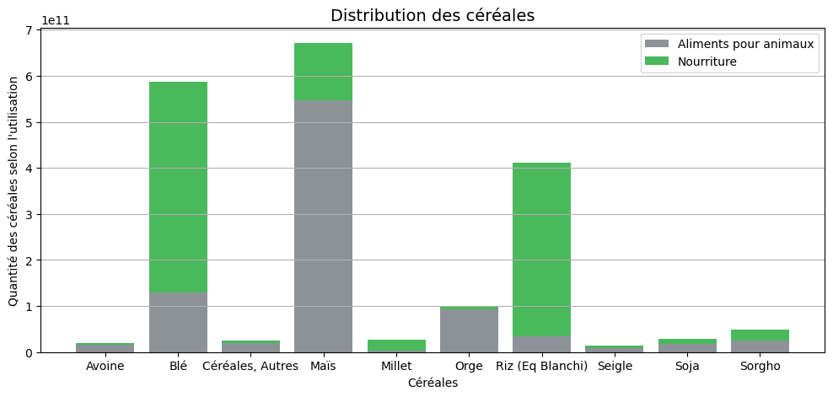
5) La part de l’utilisation des principales céréales entre l’alimentation humaine et animale
Produit | Proportion Aliments pour animaux | Proportion Nourriture
Avoine | 0.84 | 0.20
Blé | 6.72 | 23.71
Céréales, Autres | 0.99 | 0.28
Maïs | 28.29 | 6.48
Millet | 0.17 | 1.19
Orge | 4.80 | 0.35
Riz (Eq Blanchi) | 1.74 | 19.54
Seigle | 0.42 | 0.28
Soja | 0.91 | 0.55
Sorgho | 1.28 | 1.25
Total | 46.16 | 53.83
Les céréales utilisées pour le calcul, prises sur le site FAO sont :
Avoine, Blé, Céréales-Autres, Maïs, Millet, Orge, Riz (Eq Blanchi), Seigle, Sorgho et Soja

Slide 10
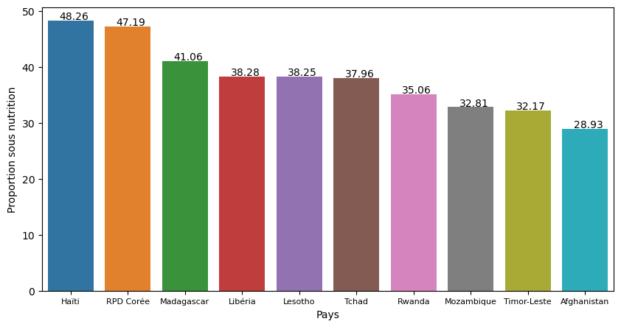
6) Liste des 10 pays où la proportion de personnes en état de sous-nutrition est la plus forte en 2017

Slide 11
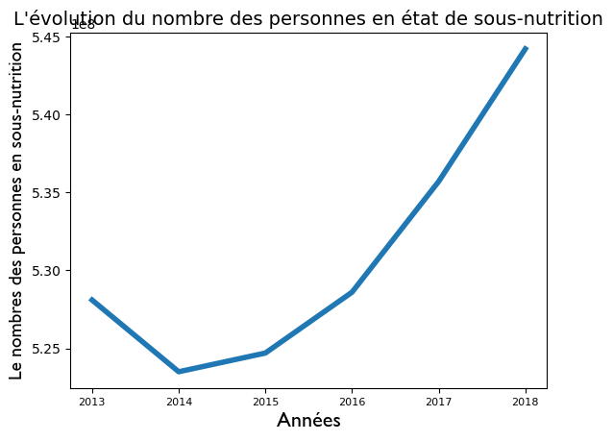
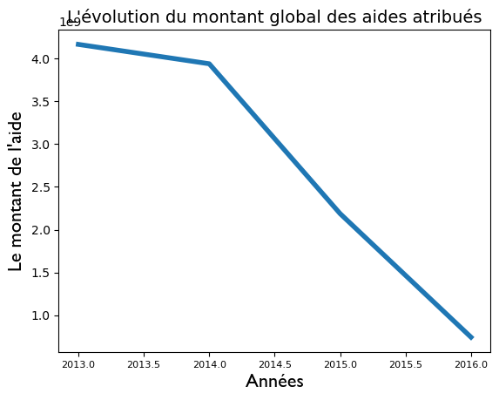
7) L’évolution des nombres de personnes en état de sous-nutrition et des aides alimentaires

Slide 12
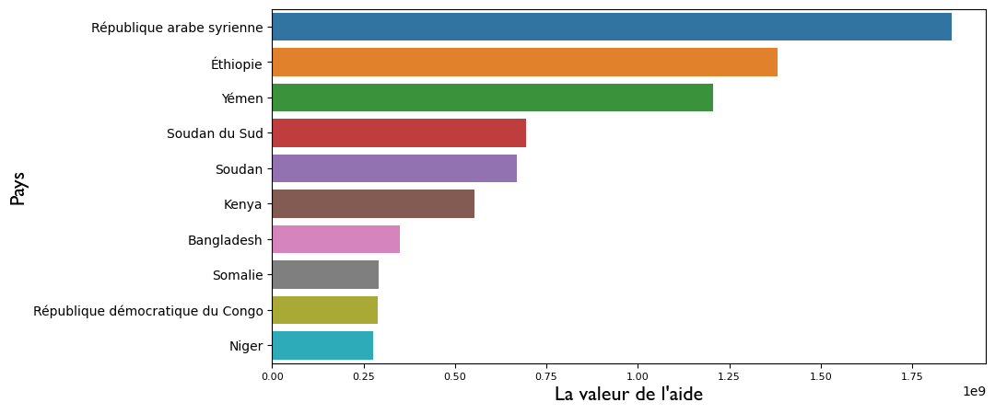
8) Liste des 10 pays qui ont le plus bénéficiés de l’aide alimentaire entre 2013 et 2016
1 858 943 000
1 381 294 000
1 206 494 000
695 248 000
669 784 000
552 836 000
348 880 000
292 678 000
288 502 000
276 344 000

Slide 13
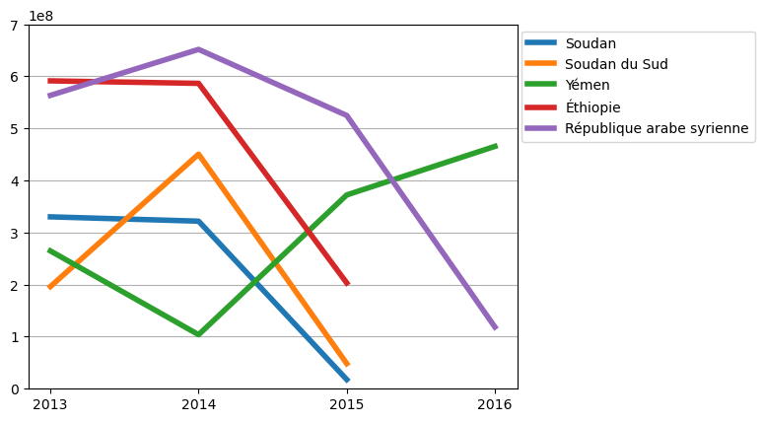
9) Évolution de l’aide alimentaire pour les 5 pays qui en ont le plus bénéficiés entre 2013 et 2016
Pays | Année | Valeur
République arabe syrienne | 2013 | 563566000
République arabe syrienne | 2014 | 651870000
République arabe syrienne | 2015 | 524949000
République arabe syrienne | 2016 | 118558000
Soudan | 2013 | 330230000
Soudan | 2014 | 321904000
Soudan | 2015 | 17650000
Soudan du Sud | 2013 | 196330000
Soudan du Sud | 2014 | 450610000
Soudan du Sud | 2015 | 48308000
Yémen | 2013 | 264764000
Yémen | 2014 | 103840000
Yémen | 2015 | 372306000
Yémen | 2016 | 465574000
Éthiopie | 2013 | 591404000
Éthiopie | 2014 | 586624000
Éthiopie | 2015 | 203266000

Slide 14
10) Liste des 10 pays qui ont la plus forte disponibilité alimentaire par habitant
Pays | Disponibilité alimentaire (Kcal/personne/jour)
Autriche | 3770.0
Belgique | 3737.0
Turquie | 3708.0
États-Unis d'Amérique | 3682.0
Israël | 3610.0
Irlande | 3602.0
Italie | 3578.0
Luxembourg | 3540.0
Égypte | 3518.0
Allemagne | 3503.0

Slide 15
11) Liste des 10 pays qui ont la plus faible disponibilité alimentaire par habitant
Pays | Disponibilité alimentaire (Kcal/personne/jour)
République centrafricaine | 1879.0
Zambie | 1924.0
Madagascar | 2056.0
Afghanistan | 2087.0
Haïti | 2089.0
République populaire démocratique de Corée | 2093.0
Tchad | 2109.0
Zimbabwe | 2113.0
Ouganda | 2126.0
Timor-Leste | 2129.0

Slide 16
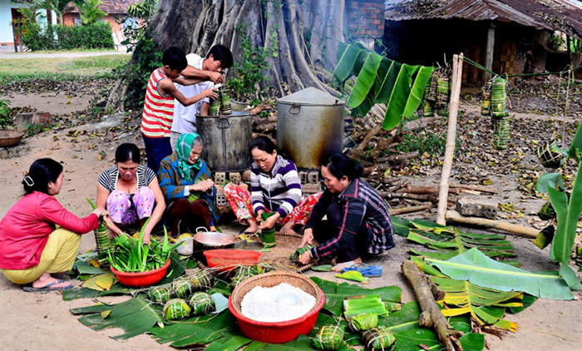
12) Étude sur le manioc en Thaïlande (2017)
83% de la production nationale de Manioc est exporté
9% de la population est en état de sous-nutrition soit 6 200 000 de personnes
La disponibilité alimentaire est de 2785 (Kcal/personne/jour)

Slide 17
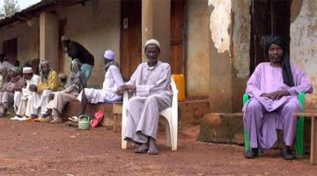
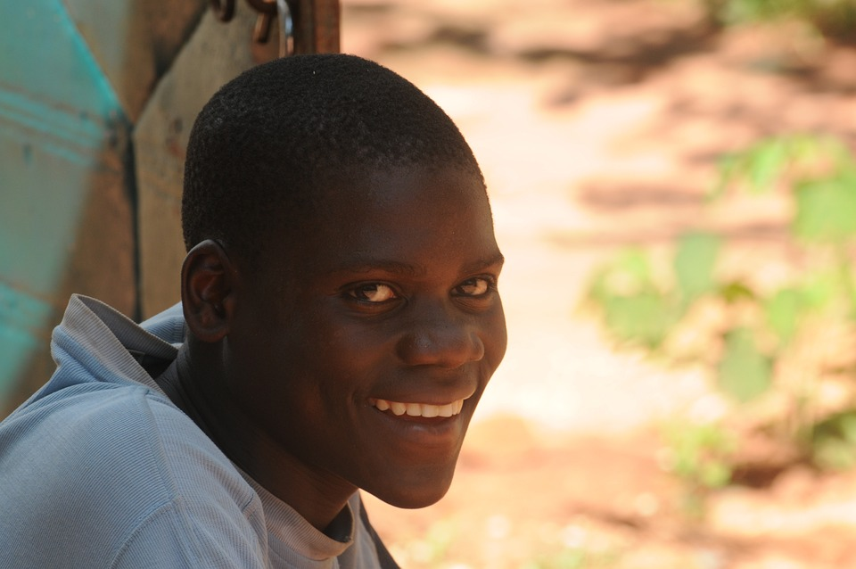
13) Analyse des données sur la République Centrafricaine
La disponibilité alimentaire est de 1879 (Kcal/personne/jour)
L'aide alimentaire total reçu par la République centrafricaine de 2013 à 2015 est de
66 610 000 €

Slide 18
Conclusions : La disponibilité alimentaire est largement supérieure aux besoins alimentaire quotidiens de la population globale, donc la sous-nutrition pourrait être éradiquée. Le nombres de personnes en état de sous-nutrition est en augmentation alors que les aides alimentaires sont en diminution. La répartition de la disponibilité alimentaire est très disparate dans le monde avec une concentration dans le continent Africain. Les aides ne sont pas attribuées en priorités aux pays avec la plus petite disponibilité alimentaire. La Thaïlande exporte 83% de sa production de Manioc avec une disponibilité alimentaire supérieure aux besoins de sa population et malgré cela 9% de sa population est en état de sous-nutrition. La République Centrafricaine semble mieux gérer l’alimentation de la population, car malgré la disponibilité alimentaire de 1879 (Kcal/personne/jour), inferieure aux besoin journalier de la population il n’y a pas de personne en état de sous-nutrition en 2017 d’autant plus que depuis 2016 elle ne reçoit plus d’aide alimentaire.

